Slide 1
You Can Do It

Slide 2
Meta Seria:
Depresión/Distimia

Slide 3
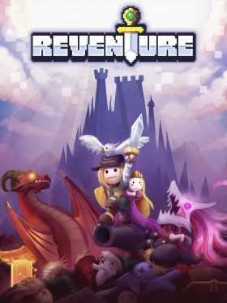
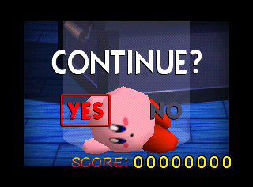
Premisa: “Alguien tiene que actuar”
Nuestro protagonista se encuentra haciendo las actividades que comúnmente realiza, cuando aparece un monstruo que aterroriza a toda la población.
Con el pasar del tiempo el protagonista se da cuenta que nadie hace nada para detenerlo, observa que dicen que ya aparecerá alguien que lo derrote, y la gente que lo ha intentado se ha rendido por que no lo han logrado rápido.
Es así como nuestro aventurero inicia su travesía para derrotarlo, puesto que, si no lo hace él, ¿Quién lo hará?

Slide 4
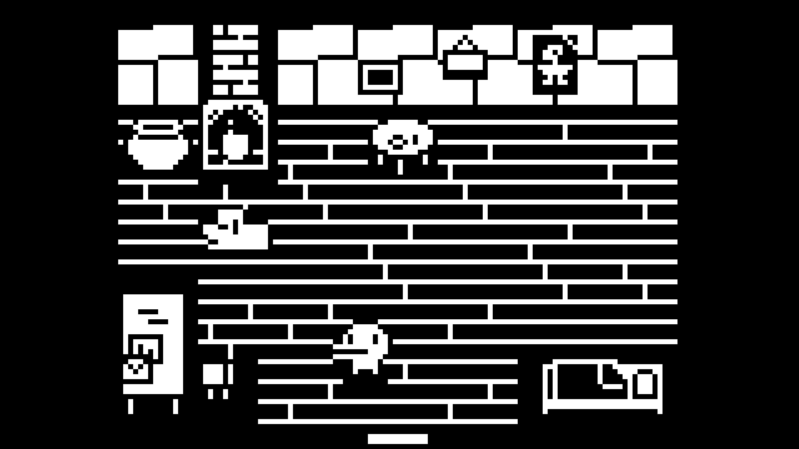
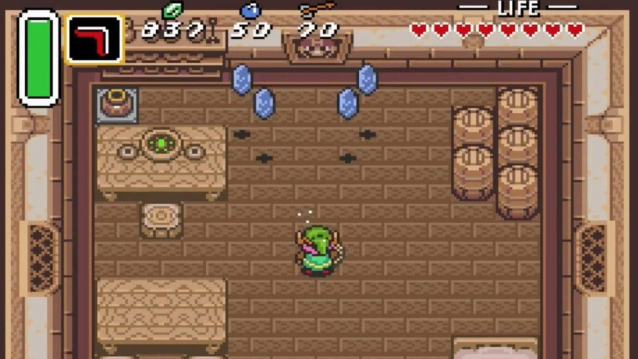
¿Que se necesita para jugar?
Una computadora
El juego sería de visto desde arriba
Estética pixelart sencilla
Tendrá una historia
Se puede enfrentar al jefe final desde el comienzo
Es una juego de acción y aventura tipo zelda clásico
Habrá tiendas para comprar items

Slide 5
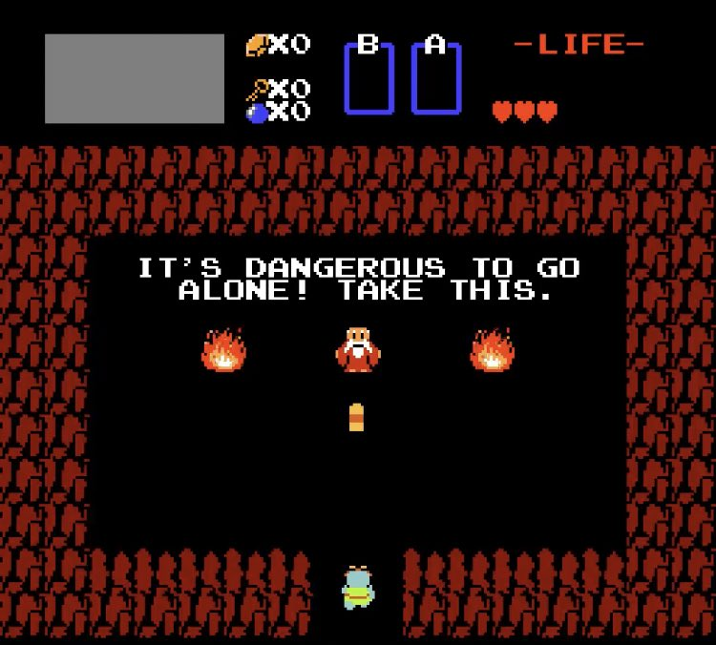
¿Como se logra la meta?
El objetivo es lograrlo mediante la narrativa jugable, el plan es mostrar al jugador que puede pedir ayuda a algunos NPCs, y que conforme demuestre que de verdad quiere derrotar al jefe final, más NPCs puedan ayudarle, ya sea ofreciendole objetos y entrando a la batalla junto con él.
Todo el pueblo se encuentra en un estado de distimia por culpa de los tratos del jefe final, y el jugador tiene la posibilidad de ayudarles.
Demostrando así que puede ser difícil, pero posible, derrotar al boss solo, o más sencillo con la ayuda de las demás personas.

